Slide 1
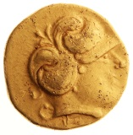
MÜZWESSEN IN KORIDOR
BERNSTRAINSTRASSE

Slide 2
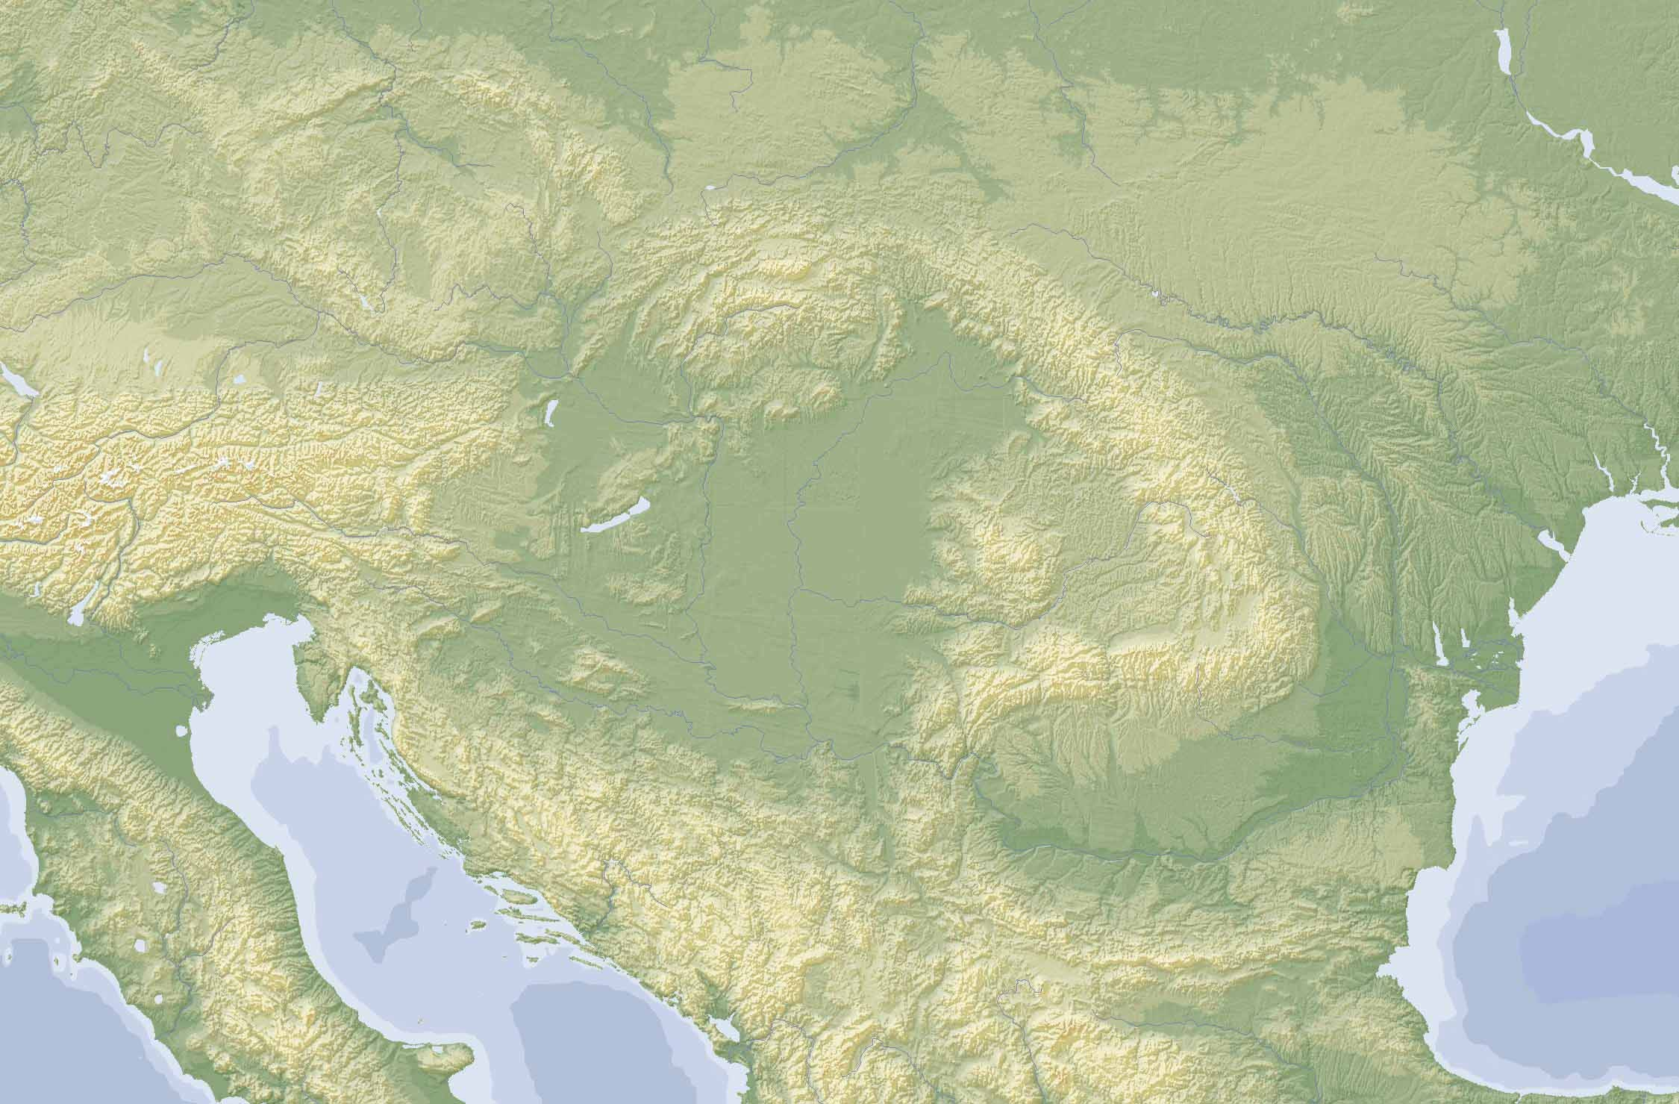
Bójové
Vindelikové
Cotini?
NORICUM
PANONIE
Tauriskové
SEDMIHRDSKO
GALLIA
CISALPINA
Skordiskové
Bastarnové
DACIE

Slide 3
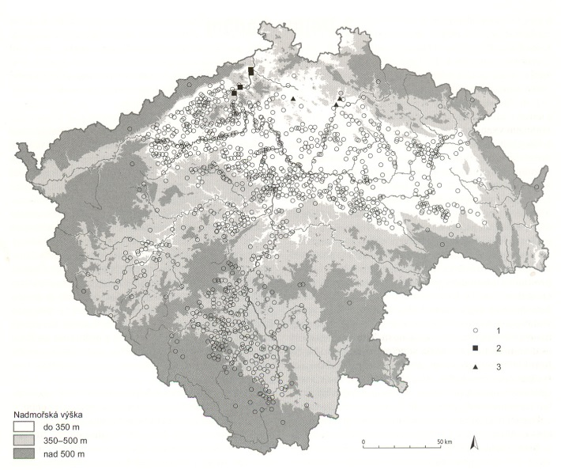
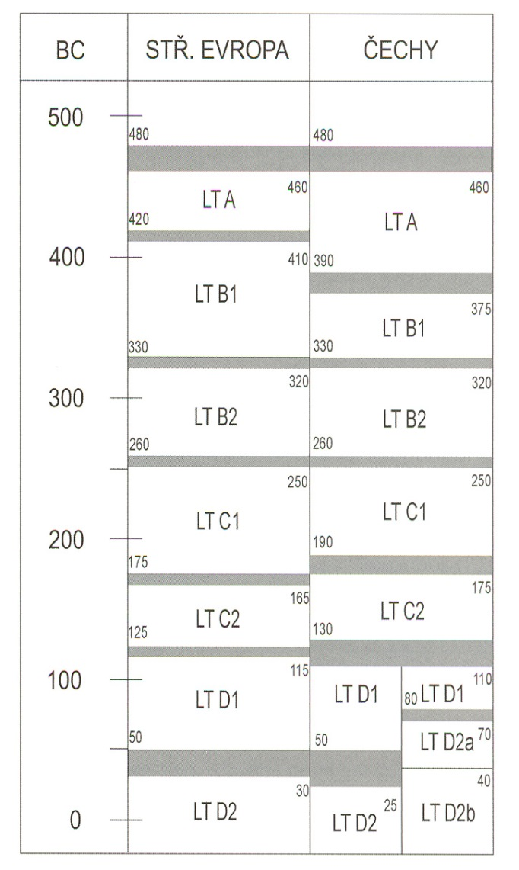
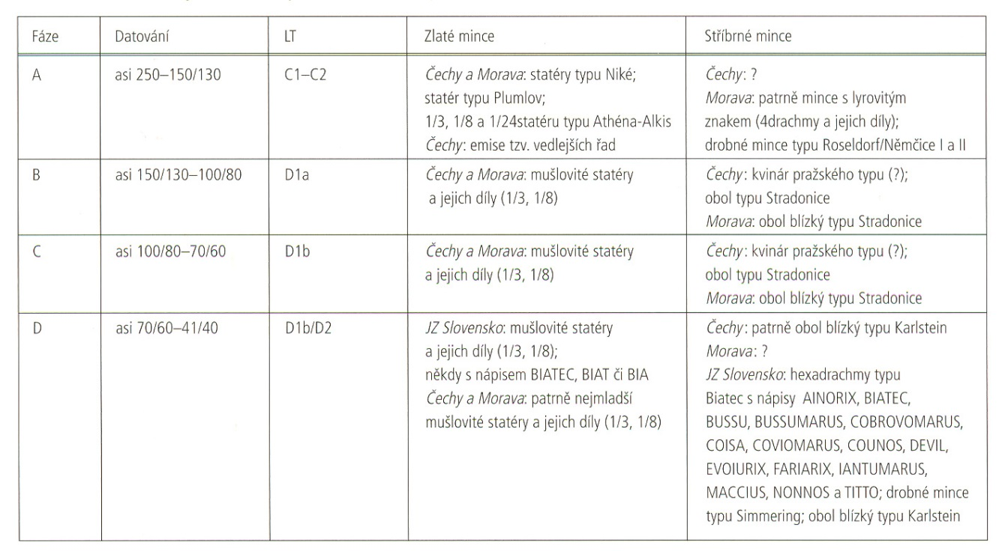
Chronologie

Slide 4
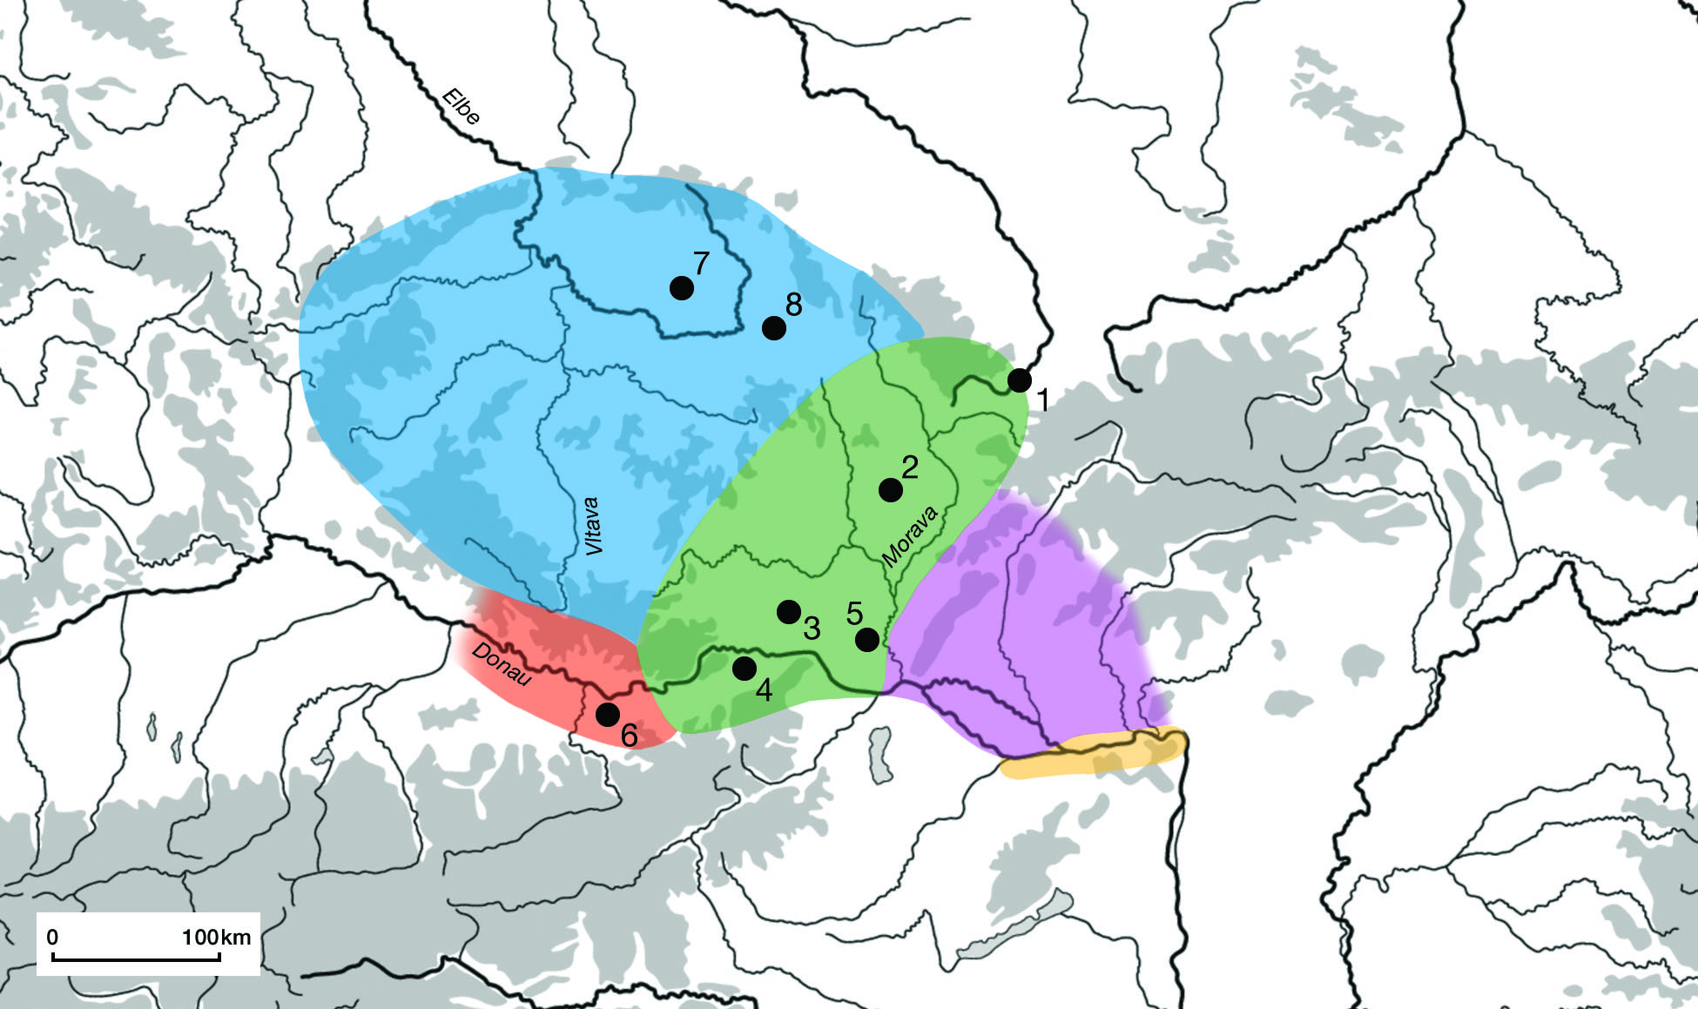
Wirtschafts- und Handelszentren und Zentralsiedlungen mit starker Vertretung der Münzen aus dem Horizont LT C1–C2 (um 250-130 v. Ch):
1. Nowa Cerekwia; 2. Němčice nad Hanou; 3. Roseldorf; 4. Etzersdorf; 5. Stripfing.

Slide 5
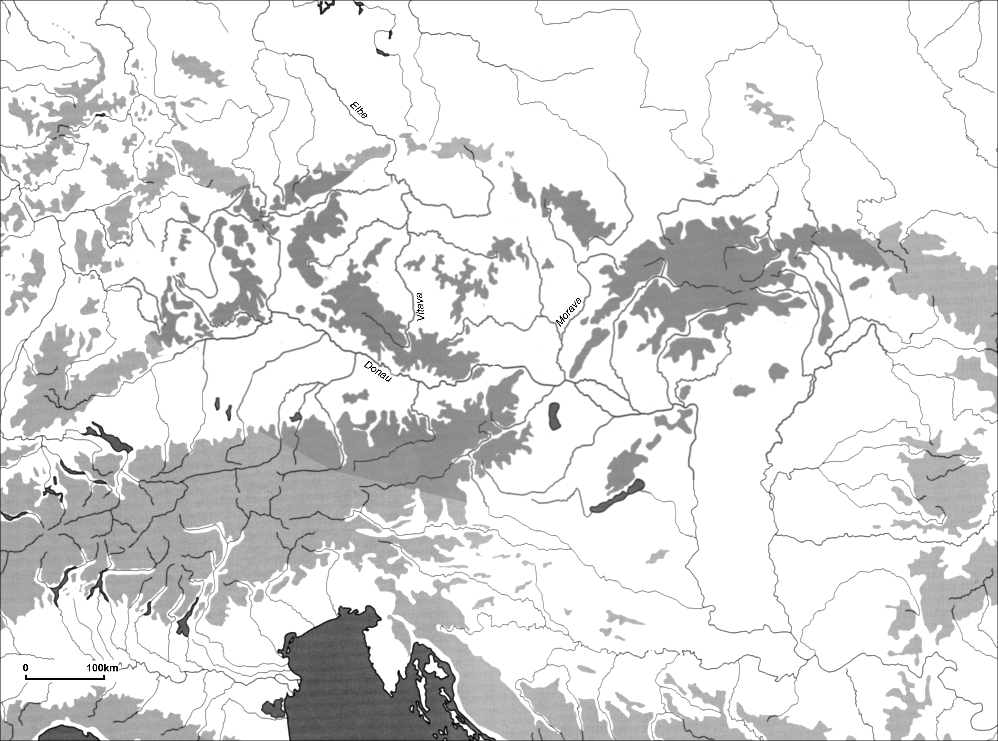
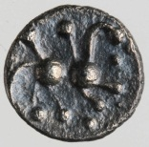
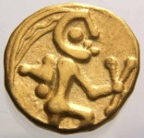
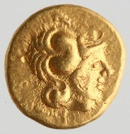
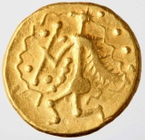
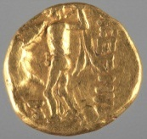
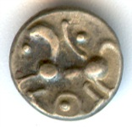
AV + AR böhmische Lokaltypen
Keltische
Münzproduktion
in Böhmen
und Mähren
(LT C2/D1-D1/D2)
AV Athena-Alkis
AR Roseldorf/Němčice

Slide 6
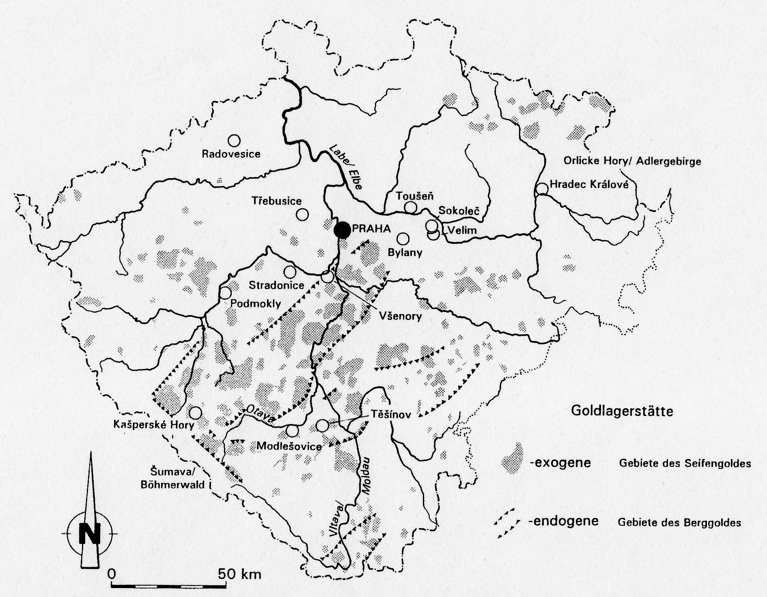
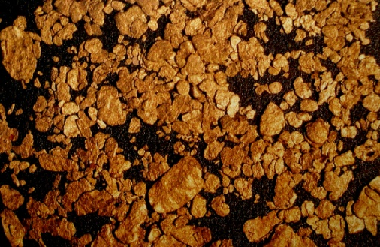
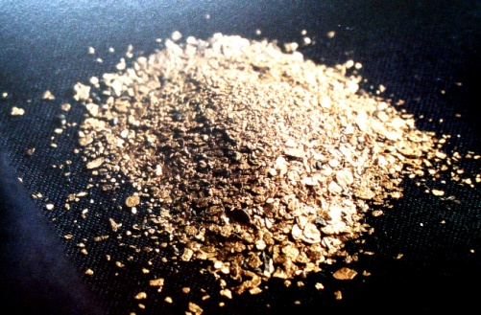
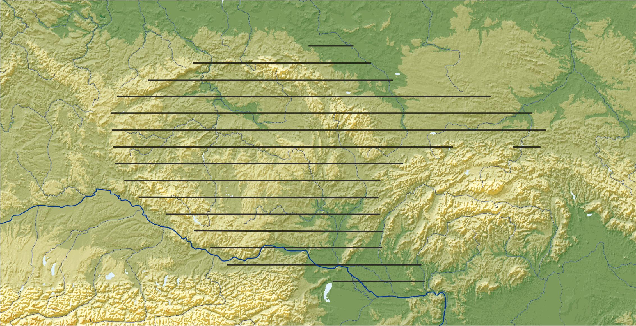
nach J. Waldhauser

Slide 7
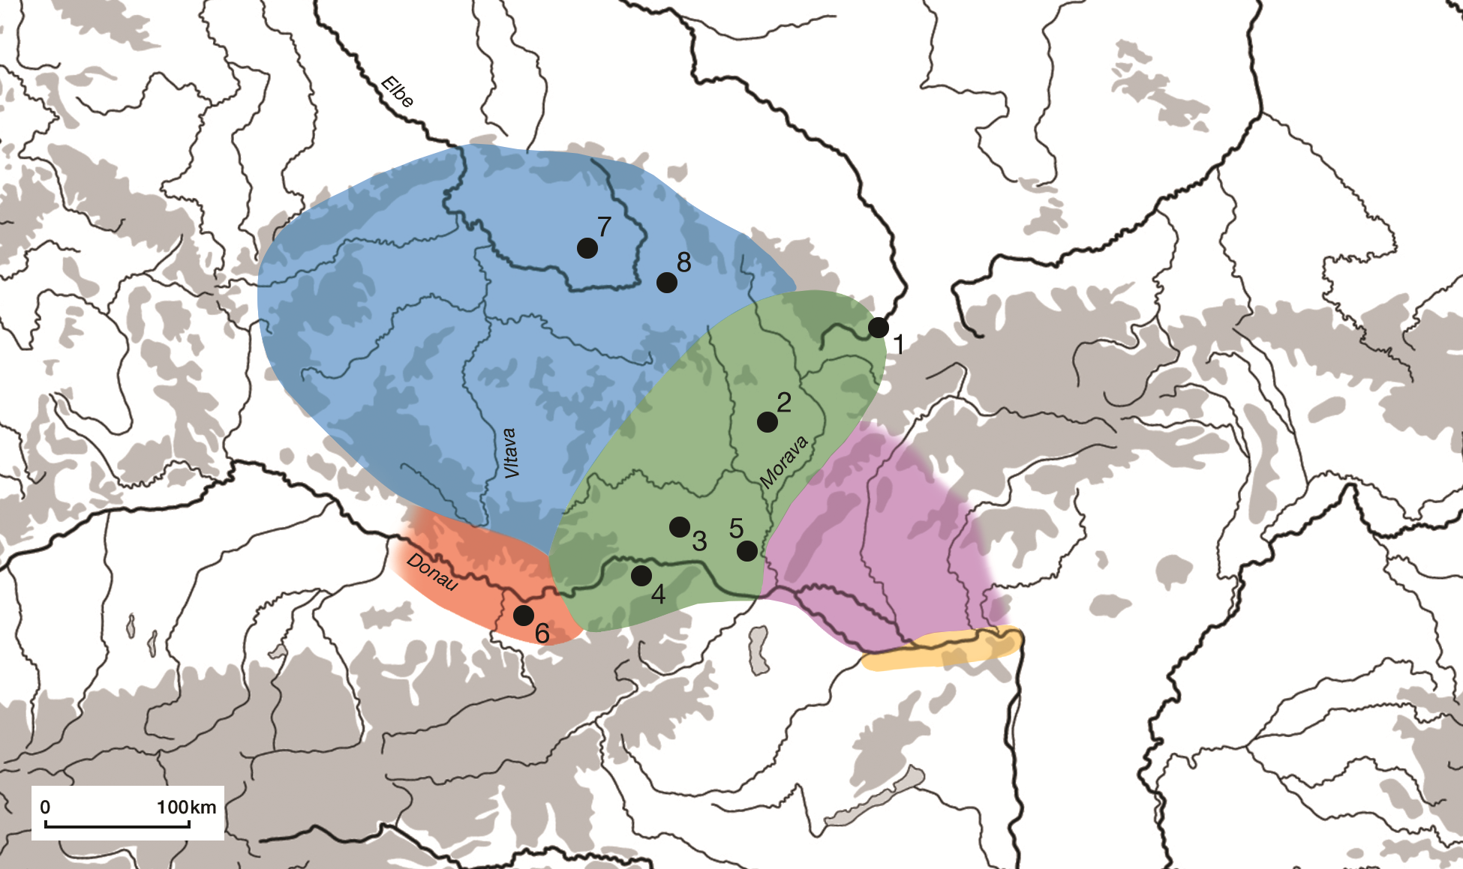

Slide 8
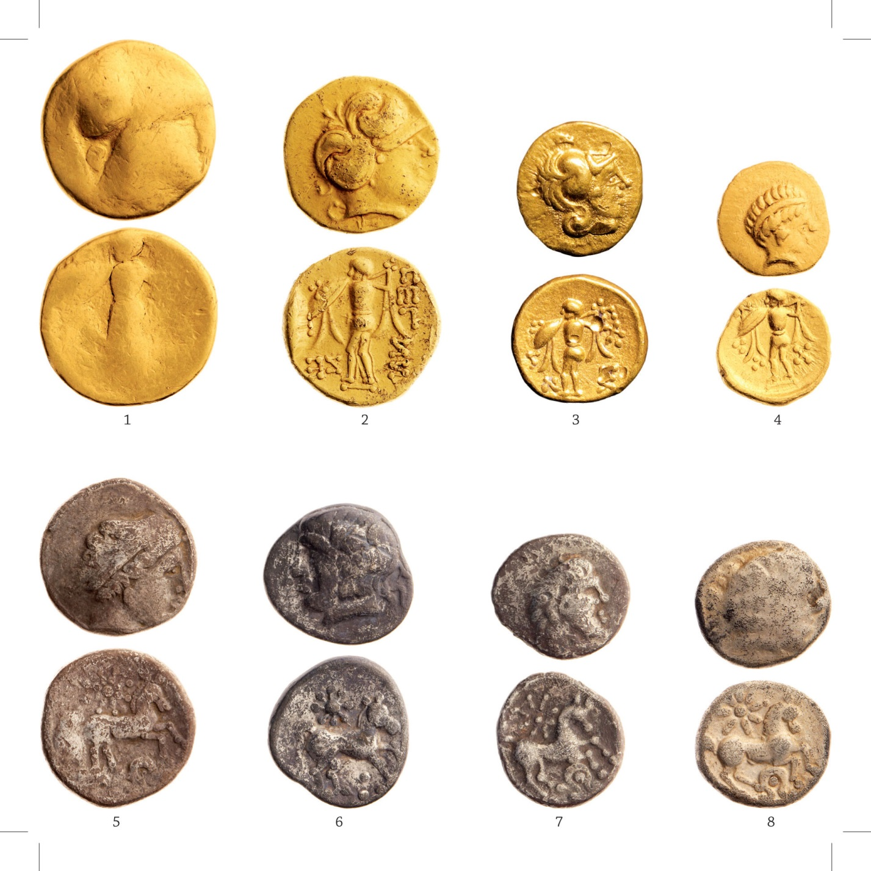

Slide 9
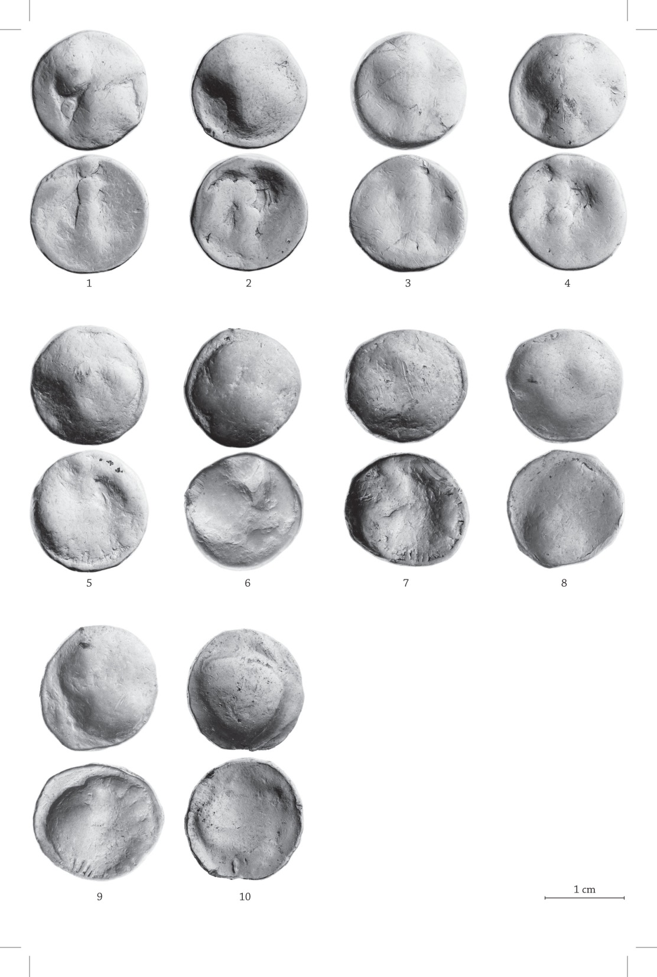
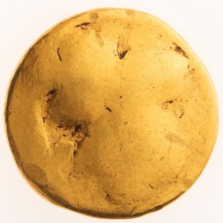
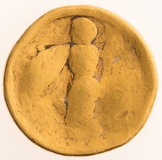

Slide 10
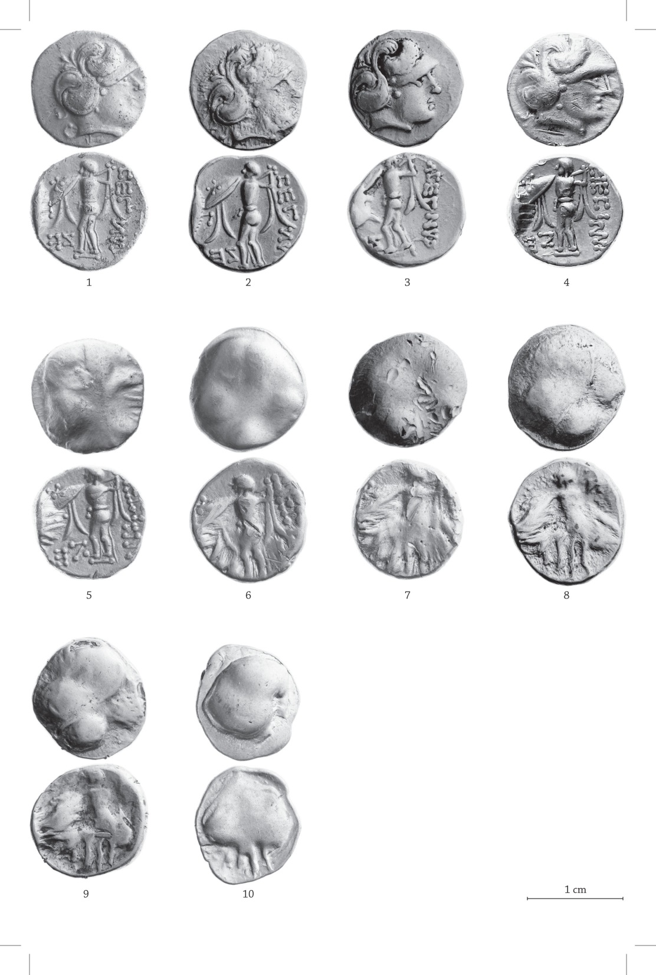
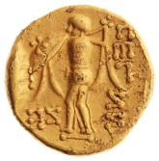

Slide 11
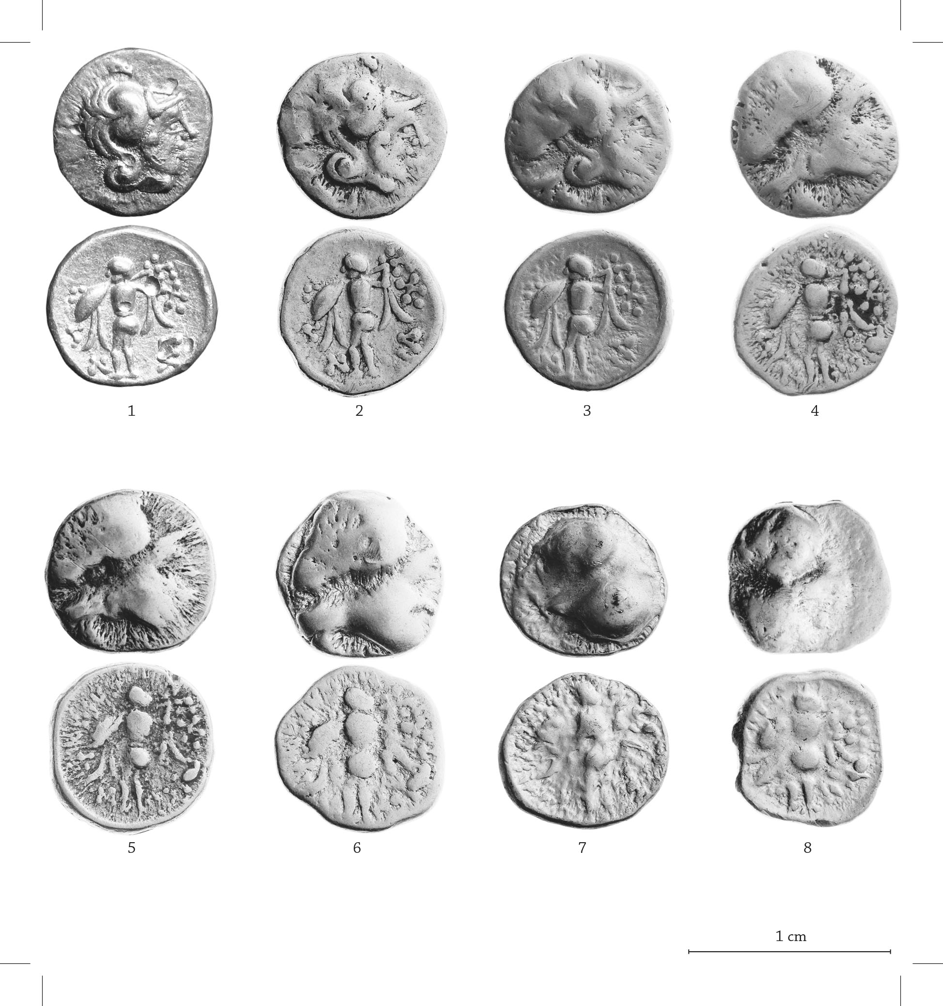
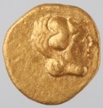
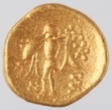

Slide 12
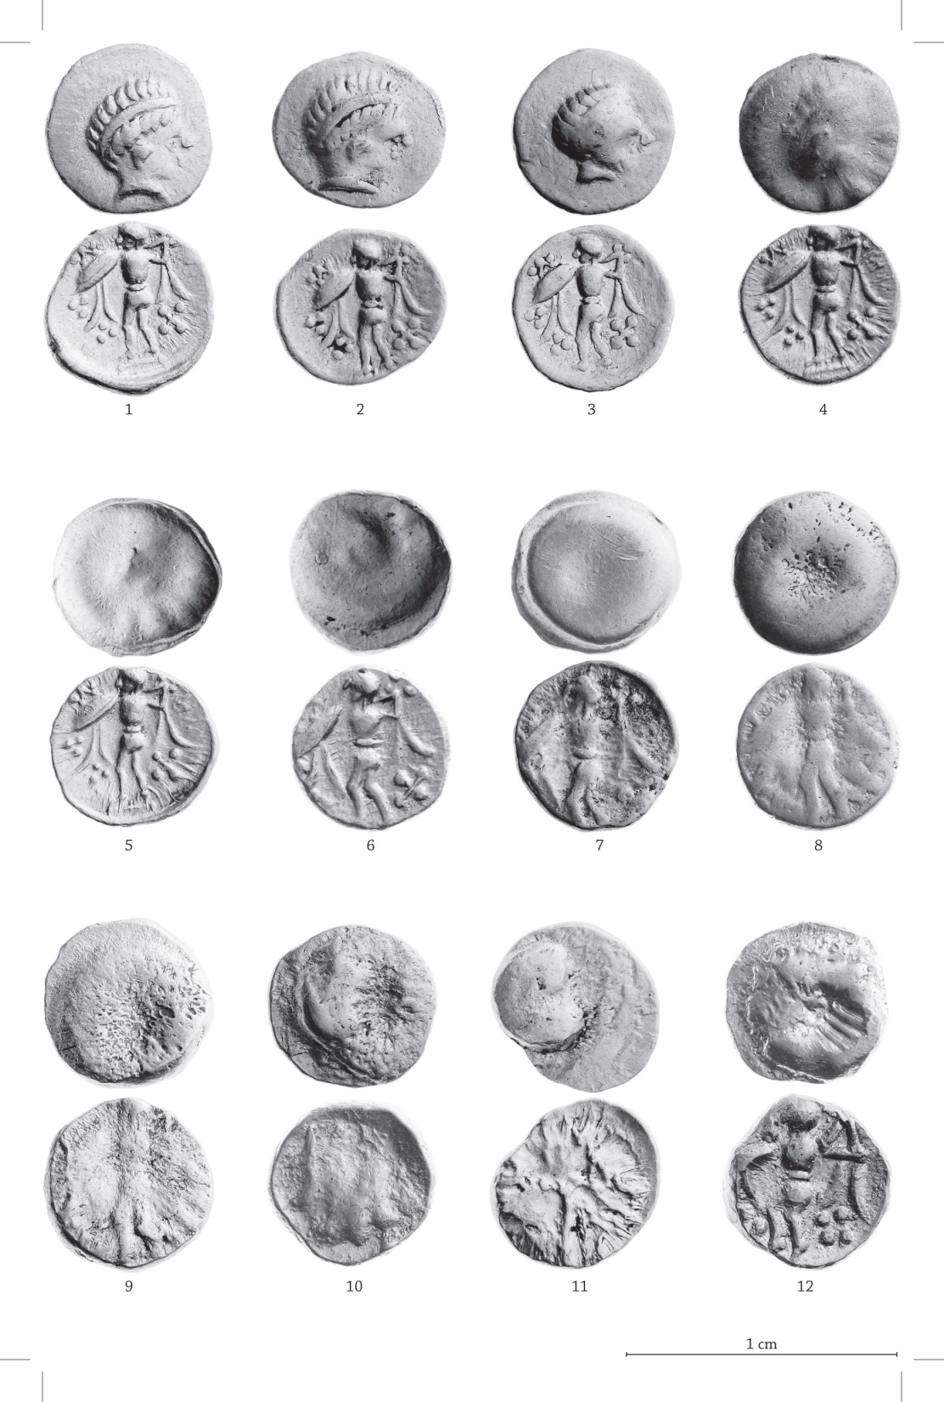
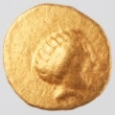
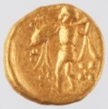

Slide 13
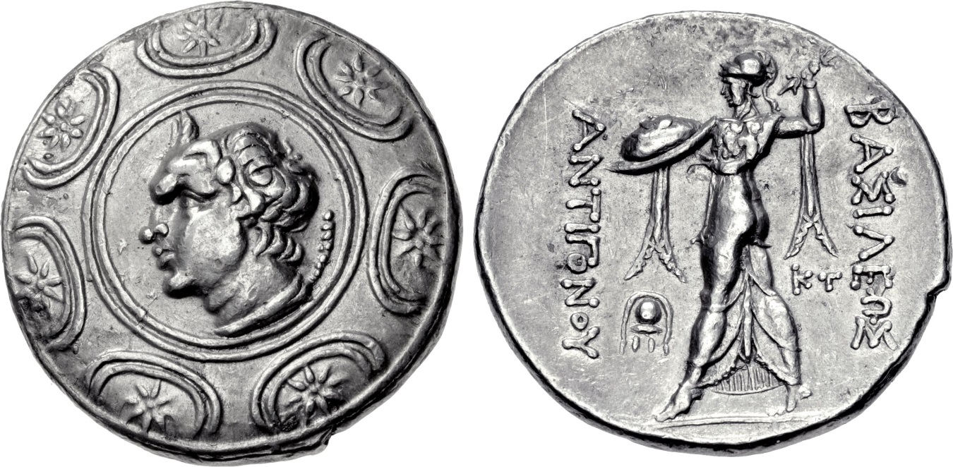
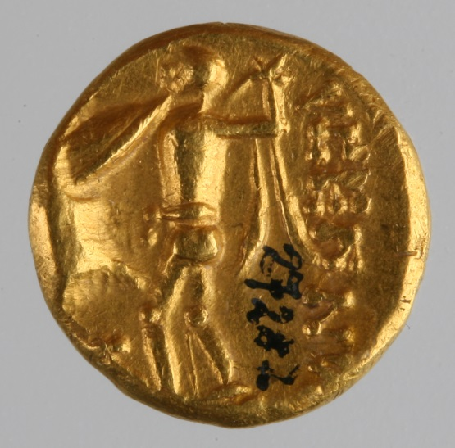
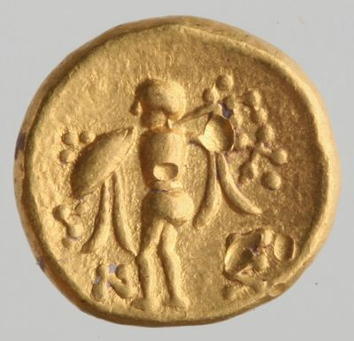
Antigonos II. Gonatas
Mincovna: Amfipolis, AR tetradrachma, 274/271–260/255 BC

Slide 14
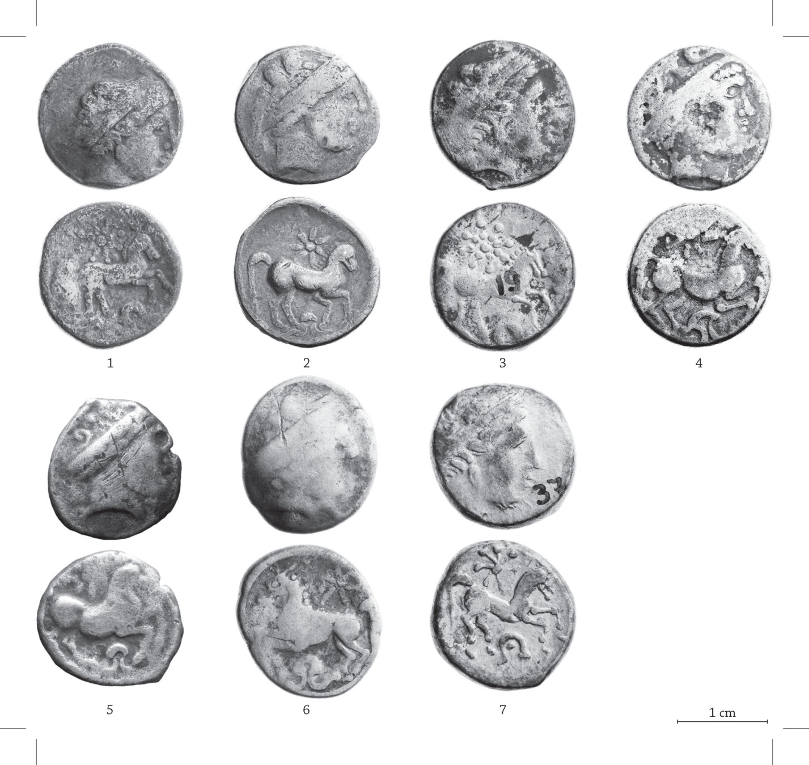

Slide 15
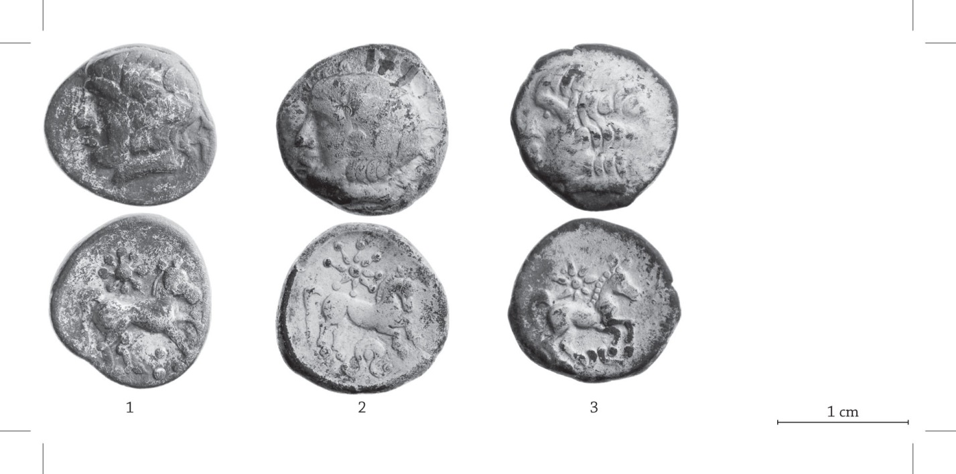

Slide 16
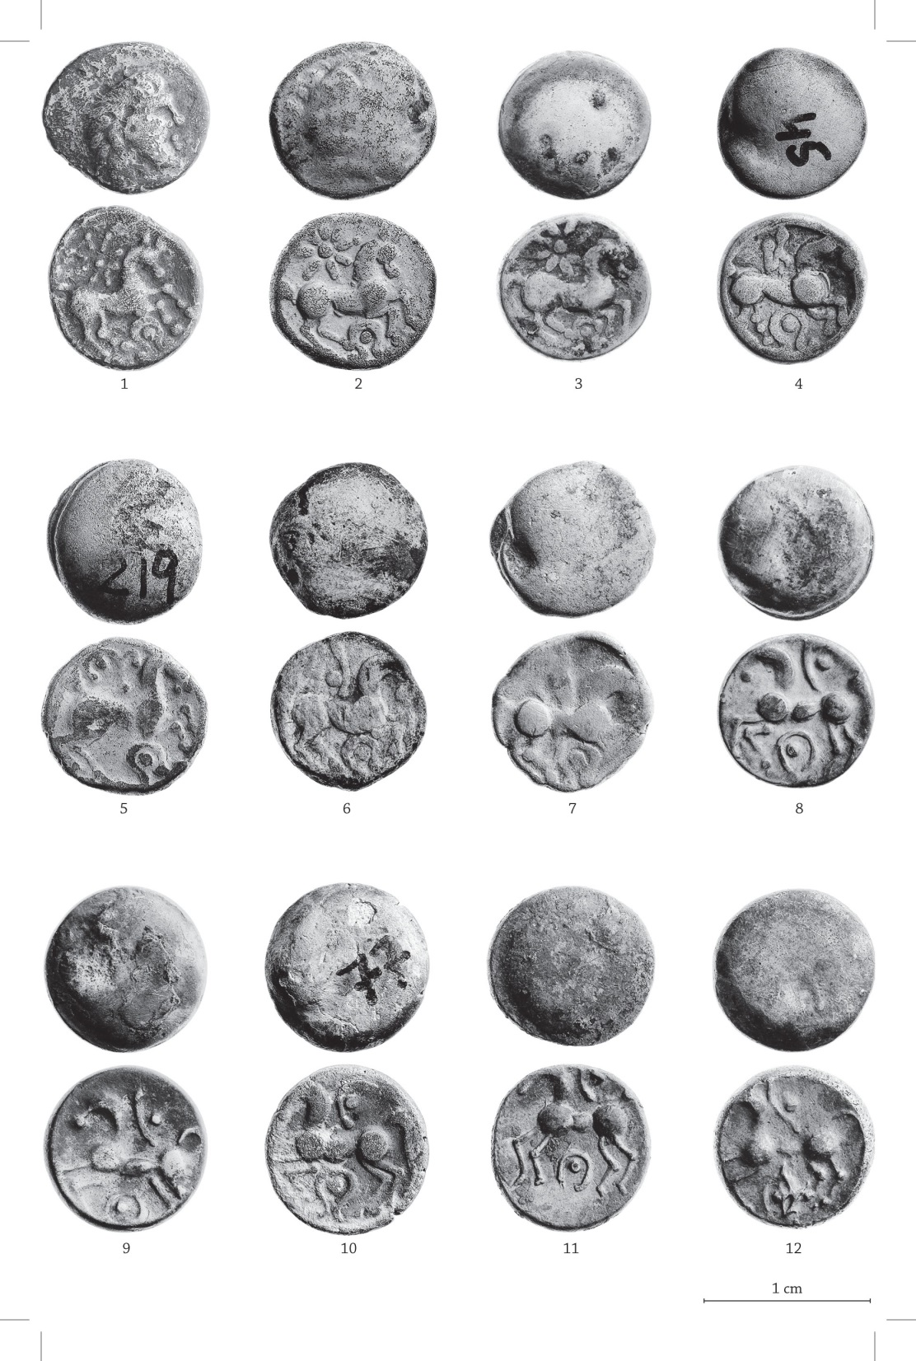

Slide 17
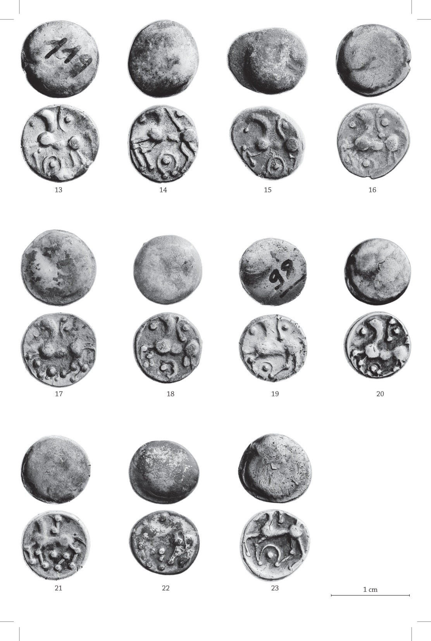

Slide 18
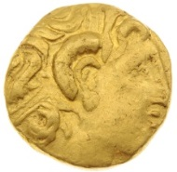
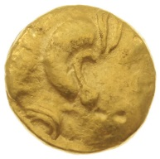
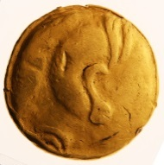
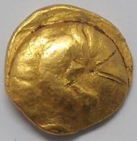
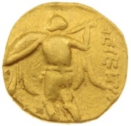
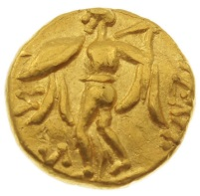
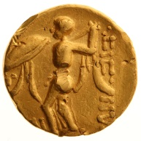
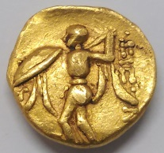
Typ VI:01 – Lysimachos / Athéna Alkidemos
1/3-Statér

Slide 19
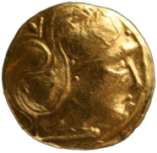
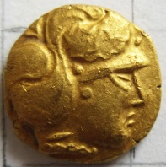
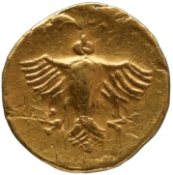
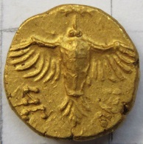
Typ VI:02 – ženská hlava v přilbě / pták
1/3-Stater

Slide 20
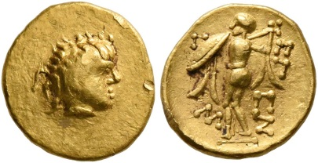
Typ VI:03 – mužská hlava / Athéna Alkidemos
1/8-Stater

Slide 21






Typ VI:04 – ptačí hlava / Athéna Alkidemos
1/24-Stater

Slide 22





Typ VI:05 – mužská hlava / kůň
1/24-Stater

Slide 23





NĚMČICE NAD HANOU
Production
and trading center
LT C1-C2 BC

Slide 24






NĚMČICE – Zlaté mince
1–4: Stater, Typ Nike
5–11: Stater, Typ Athena/Athena-Alkis (Plumlov)

Slide 25







NĚMČICE
Zlaté mince - typ Athena-Alkis
(1/3-, 1/8- und 1/24stater)

Slide 26














Němčice – tzv. vedlejší řady: import z Čech
Klenovice

Slide 27










NĚMČICE – stříbrné mince
Typ s lyrou Typ „s hvězdou“
Roseldorf/Němčice I –
prototyp

Slide 28











NĚMČICE
Typ „s hvězdou“
Roseldorf/Němčice I
Roseldorf/Němčice II
podle: Kolníková

Slide 29

Roseldorf/Němčice II
nach: Čižmář/Kolníková

Slide 30

NĚMČICE NAD HANOU
– cizí keltské mince
1–2. tetradrachmy
s lyrovitým
symbolem (lokální?)
4. tetradrachma
s audoleonským
monogramem
5. napodobenina filipovské
tetradrachmy;
6. tetradrachma typ
Husi-Vovriesti;
7–9. typ s „ptačím koněm“
10–12. galské mince
Podle: E. Kolníková

Slide 31















NĚMČICE NAD HANOU: atypické emise drobných stříbrných mincí

Slide 32






NĚMČICE – antické mince
podle: Čižmář/Kolníková

Slide 33



NĚMČICE NAD HANOU
Řecké mince
1.–2. Makedonie;
3. Thrákia;
4. Illýria; 5. Etruria;
6. Kampania; 7. Apulia;
8. Bruttium (?); 9. Kalabria;
10. Zeugitania punica (?).
11. Sicilia, Hiketas;
12. Sicilia, Hieron II.;
13. Karthago; 14. Massilia.
Podle: E. Kolníková

Slide 34


NĚMČICE NAD HANOU: 1–6. Ptolemaiovci: Kyrenaika a Alexandria
Podle: E. Kolníková

Slide 35

NĚMČICE NAD HANOU
Mince římské republiky
Podle: E. Kolníková

Slide 36

podle: Čižmář/Kolníková/Noeske

Slide 37
Wirtschafts- und Handelszentren und Zentralsiedlungen mit starker Vertretung der Münzen aus dem Horizont LT C1–C2 (um 250-130 v. Ch):
1. Nowa Cerekwia; 2. Němčice nad Hanou; 3. Roseldorf; 4. Etzersdorf; 5. Stripfing.

Slide 38


ROSELDORF (NÖ)
Geomagnetický plán části lokality
Podle: V. Holzer

Slide 39

ROSELDORF
Výběr mincovního
spektra z lokality
Podle: G. Dembski

Slide 40



ROSELDORF: výběr mincí z arch. výzkumu (LT C1-C2)

Slide 41



ROSELDORF: výběr mincí z arch. výzkumu (LT C2/D1)

Slide 42






AV lokální typy
AR lokální typy
AV Athena-Alkis
AR Roseldorf/Němčice

